Slide 1

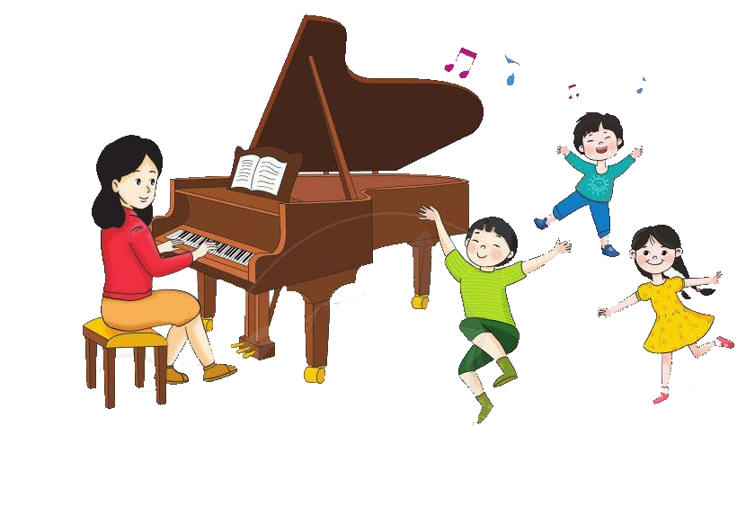


Chào mừng quý thầy cô và các bạn học sinh đến với
ÂM NHẠC LỚP 4

Slide 2

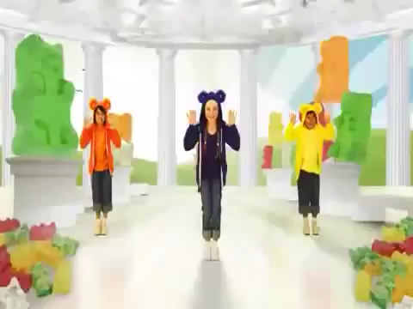
LỚP ĐỨNG TẠI CHỖ VẬN ĐỘNG CÙNG BÀI
THE GUMMY BEAR SONG

Slide 3
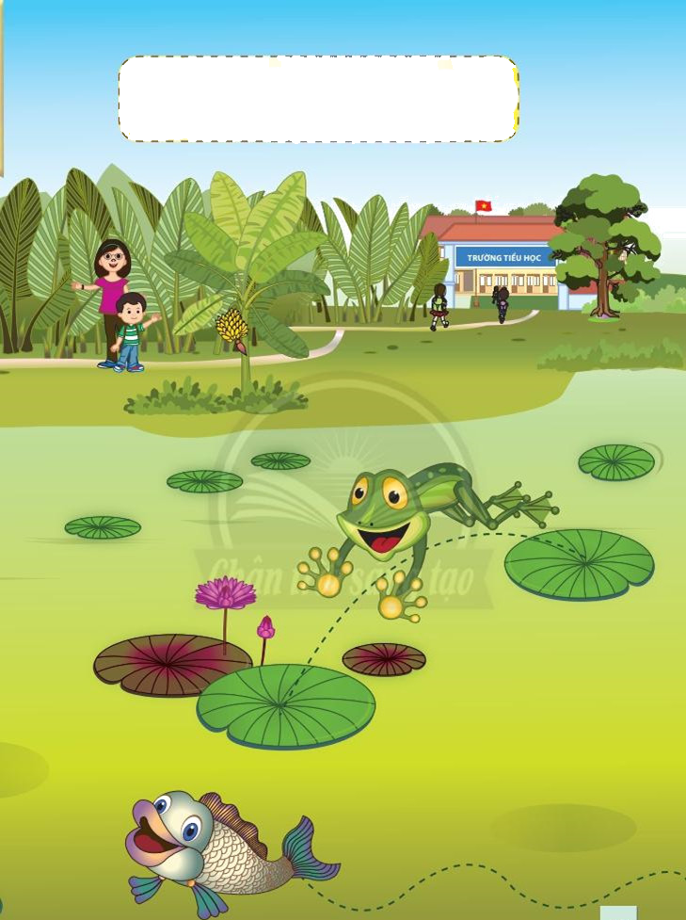



TIẾT: 2
HỌC HÁT BÀI: EM YÊU HÒA BÌNH
Nhạc và lời: Nguyễn Đức Toàn
ÂM NHẠC 4

Slide 4
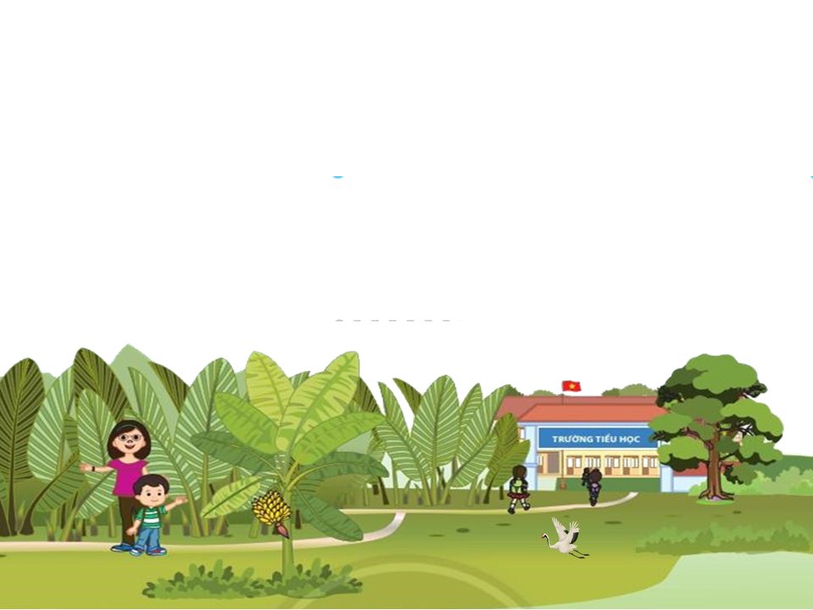
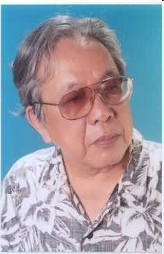
1. TÁC GIẢ - TÁC PHẨM
+ Nhạc sĩ: Nguyễn Đức Toàn, sinh ngày 10/03/1929 ở Hà Nội. Các bài hát do ông sáng tác : Quê em; Biết ơn chị Võ Thị Sáu; Noi gương Lý Tự Trọng,... Bài hát Em yêu hòa bình có sắc thái vui tươi nói về tình yêu các bạn thiếu nhi với quê hương Việt Nam.

Slide 5
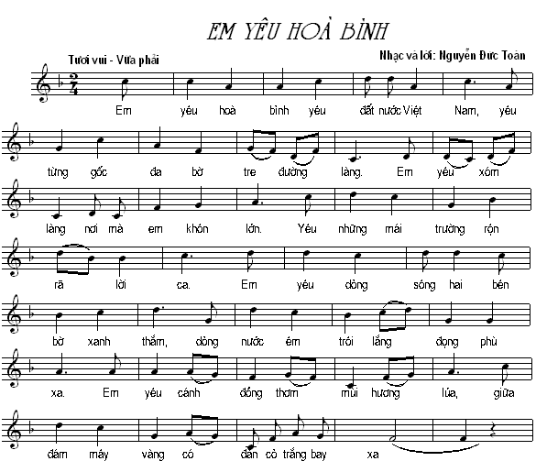
Nghe hát mẫu hoặc GV hát mẫu

Slide 6
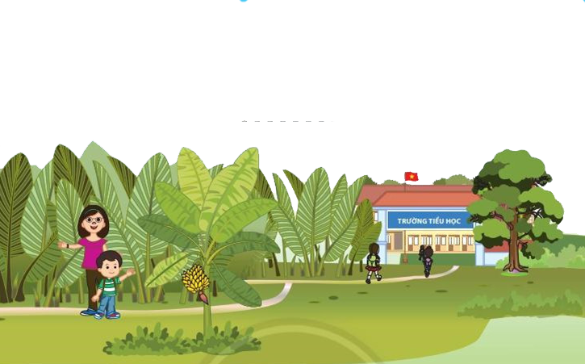
ĐỌC LỜI CA
CÂU 1: Em yêu hòa bình yêu đất nước Việt Nam/
CÂU 2: Yêu từng gốc đa bờ tre đường làng/
Câu 3: Em yêu xóm làng nơi mà em khôn lớn/
CÂU 4: Yêu những mái trường rộn rã lời ca/
CÂU 5: Em yêu dòng sông hai bên bờ xanh thắm/
CÂU 6: Dòng nước êm trôi lắng đọng phù sa/
CÂU 7: Em yêu cánh đồng thơm mùi hương lúa/
CÂU 8: Giữa đám mây vàng có đàn cò trắng bay xa…

Slide 7

Dạy hát nối tiếp
Câu 1

Slide 8
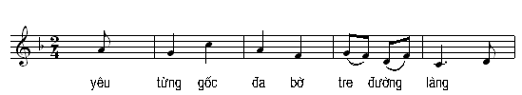
Câu 2

Slide 9
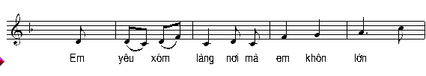
Câu 3

Slide 10

Câu 4

Slide 11

Câu 5

Slide 12

Câu 6

Slide 13

Câu 7

Slide 14
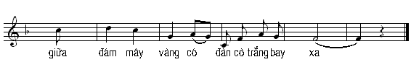
Câu 8

Slide 15
Câu 7+8

Slide 16

Cả bài với các hình thức

Slide 17

HD Hát gõ đệm theo phách

Slide 18
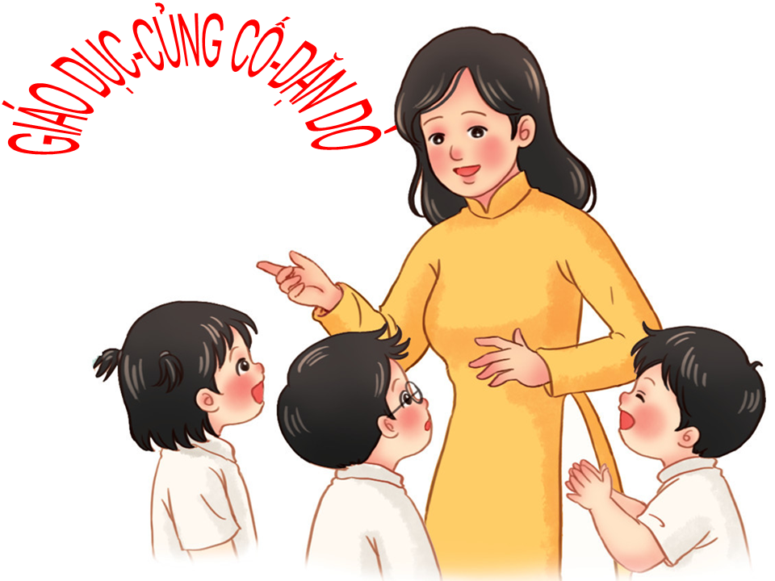

Slide 19
Chúc quý thầy cô mạnh khỏe các bạn học sinh chăm ngoan học giỏi
ÂM NHẠC LỚP 4

